Slide 1


MEDIA MENGAJAR
BUPENA
UNTUK SD/MI KELAS 1
ILMU PENGETAHUAN ALAM
DAN SOSIAL
Notes:
Warna tulisan BUPENA disesuaikan dgn jenjang kelas

Slide 2




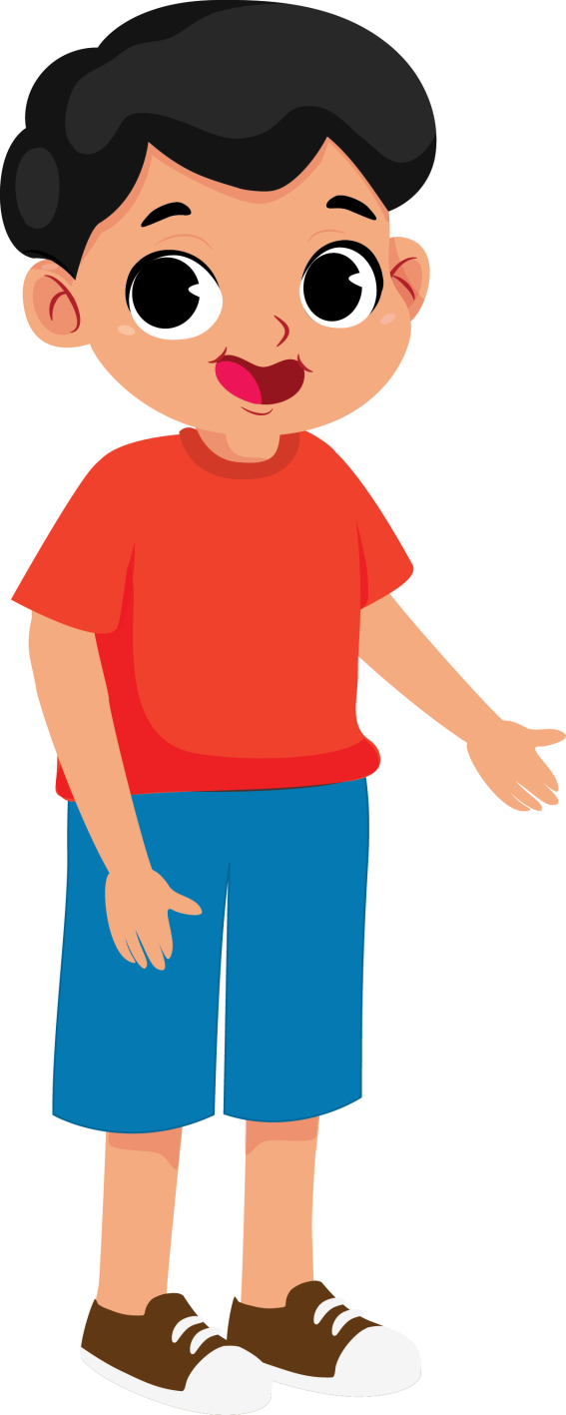

BAB
5
Tempat Tinggalku
A. Cara Merawat Tempat Tinggal dan Lingkungan Sekitar
Tempat tinggal diperlukan oleh setiap orang.
Rumah merupakan tempat tinggal kita.
Lingkungan rumah harus sehat dan terawat.

Slide 3

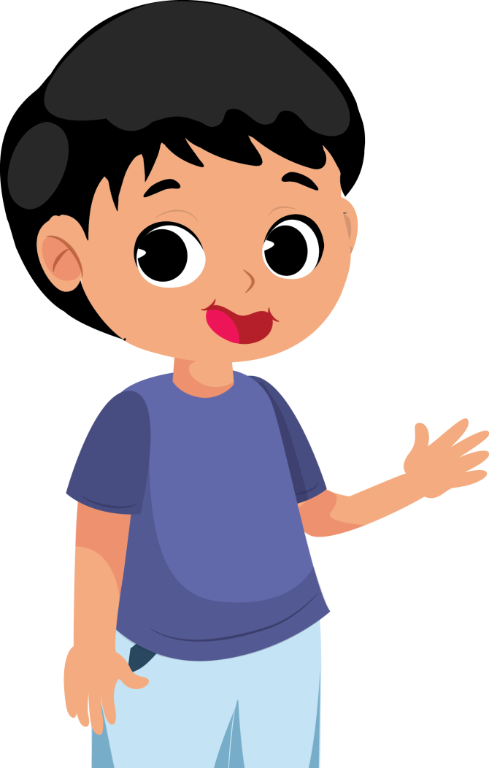
Rumah yang sehat membuat kita nyaman.
Rumah yang sehat juga membuat kita terhindar dari pernyakit.

Slide 4


Berikut ciri-ciri lingkungan rumah sehat.
Rumah sehat:
Barang di rumah tertata rapi.
Lantai rumah selalu bersih.
Ada ventilasi udara.
Selokan bersih.
Tidak ada sampah berserakan.

Slide 5


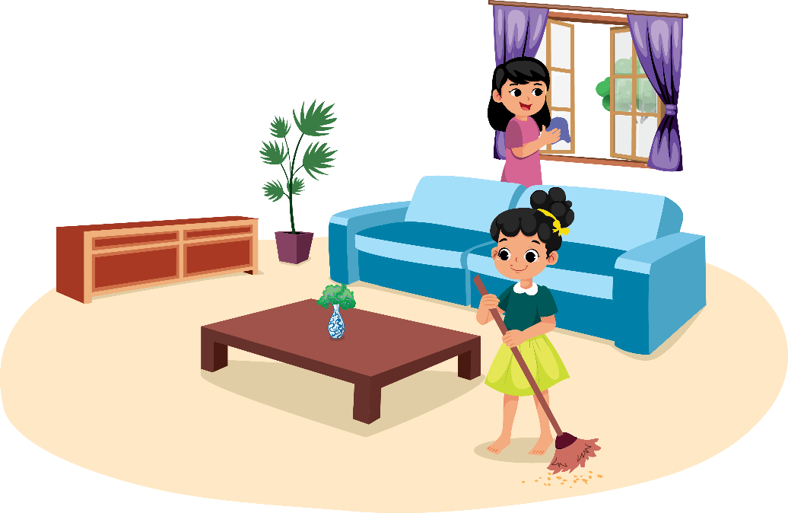
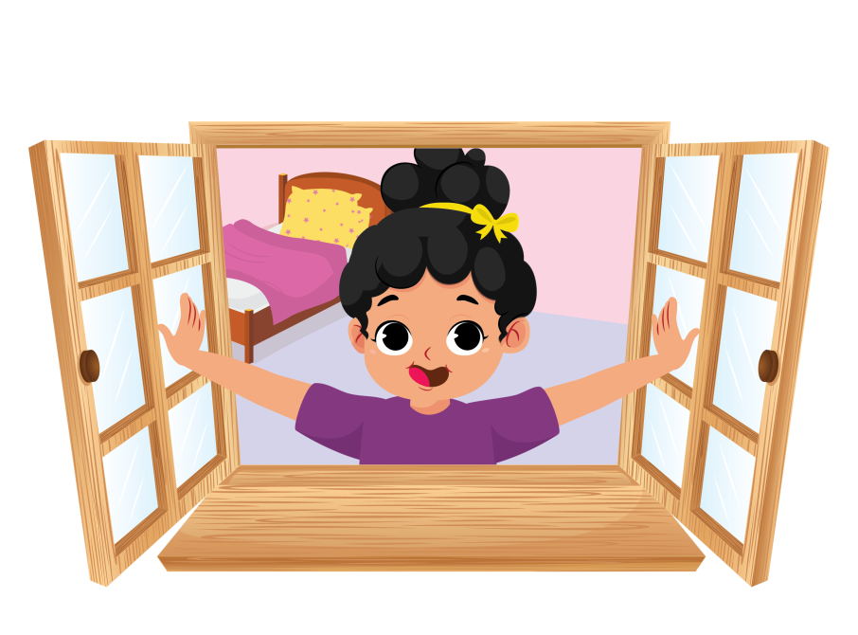
Berikut cara merawat rumah dan lingkungan agar sehat.
Membersihkan rumah dengan teratur.
Membuka jendela agar udara dan sinar matahari masuk.

Slide 6
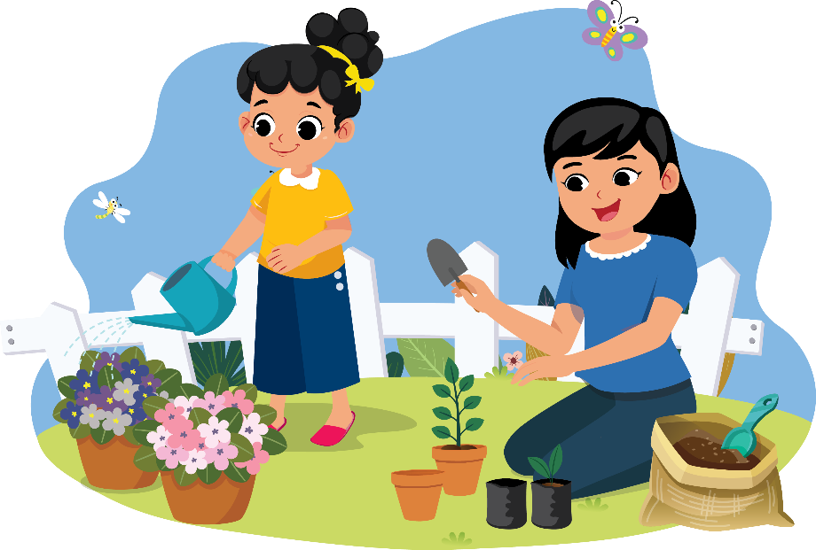
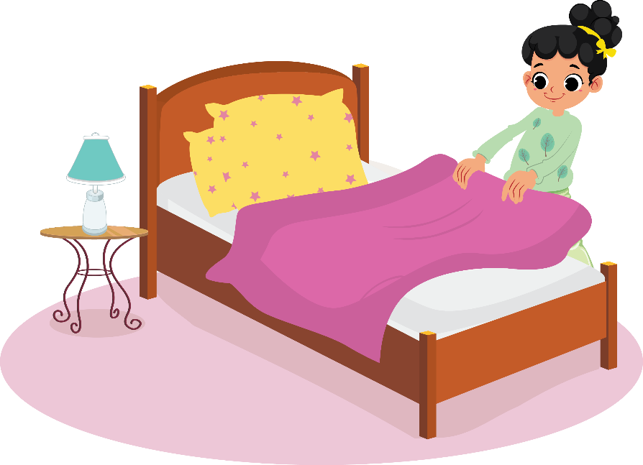
Berikut ciri-ciri lingkungan rumah sehat.
Merawat dan menanam tanaman.
Merapikan rumah agar tetap rapi.

Slide 7

B. Letak Rumah dan Lingkungan Sekitar
Di jalan masuk sekitar rumah, biasanya terdapat papan nama jalan.
Di depan rumah ada nomor rumah.
Nomor rumah dan nama jalan, memudahkan untuk menemukan alamat.

Slide 8

Selain itu, kamu dapat membuat denah.
Pada denah, terdapat posisi letak rumah.
Denah juga menunjukkan batas-batas bangunan dan jalan.

Slide 9
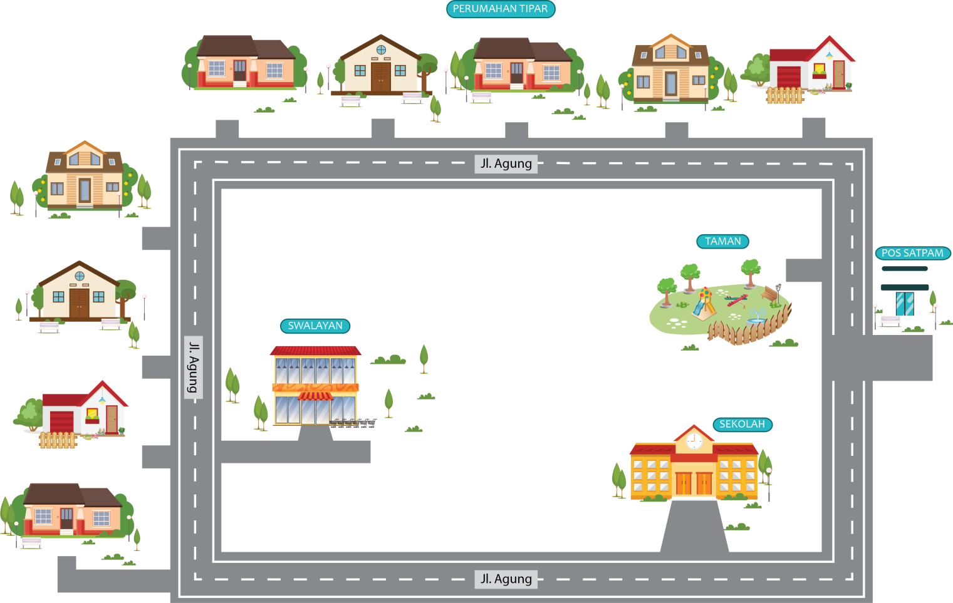
Perhatikan contoh denah berikut.
Rumah Lina
Taman
Jalan Agung
Sekolah
Pos Satpam
Swalayan

Slide 10
Rumah Lina:
Rumah Lina ada di Jalan Agung, Perumahan Tipar nomor 5.
Di pintu masuk perumahan,
ada pos satpam.
Pintu masuk perumahan ada
di depan taman.

